Slide 1
Linguagem

Slide 2
Processamento de Linguagem Natural
(PLN / NLP)

Slide 3
Processamento Linguagem Natural
resumo automático
extração de informações
tradução automática
respostas a perguntas
classificação de textos
...

Slide 4
Sintaxe

Slide 5
"Pouco antes das nove, Sherlock Holmes entrou rapidamente na sala."

Slide 6
"Pouco antes Sherlock Holmes nove horas entrou rapidamente a sala."

Slide 7
"Eu vi o homem na montanha
com um telescópio."

Slide 8
Semântica

Slide 9
"Pouco antes das nove, Sherlock
Holmes entrou rapidamente na sala."

Slide 10
"Alguns minutos antes das nove, Sherlock
Holmes entrou rapidamente na sala."

Slide 11
"Ideias verdes incolores dormem furiosamente."

Slide 12
Processamento de
Linguagem Natural

Slide 13
gramática formal
um sistema de regras para gerar frases em uma língua

Slide 14
Gramática Livre de Contexto

Slide 15

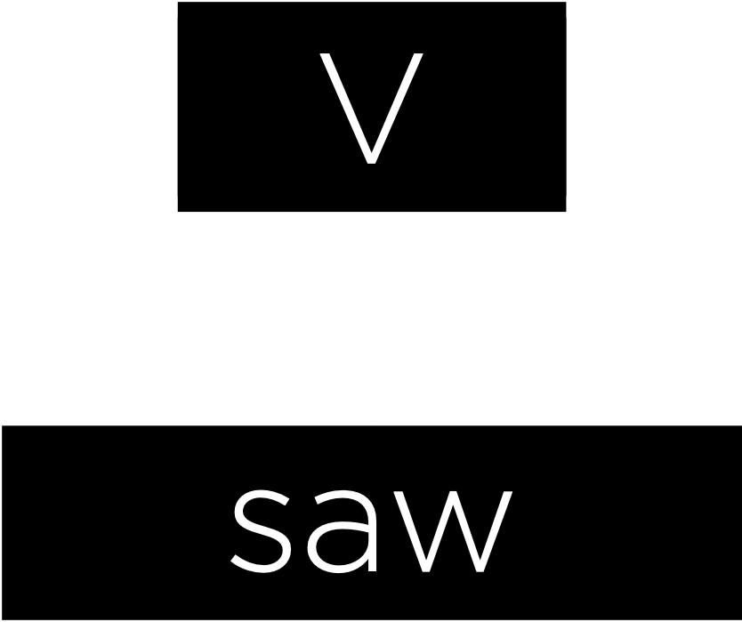



Slide 17
I
saw
a
saw

Slide 18
I
saw
a
saw

Slide 19
N → ela | cidade | carro | Harry | ...
D → o | a | um | uma | ...
V → viu | comeu | caminhou | ...
P → para | em | sobre | ...
ADJ → azul | ocupada | velha | ...

Slide 20
NP → N D N

Slide 21

NP → N D N

Slide 22
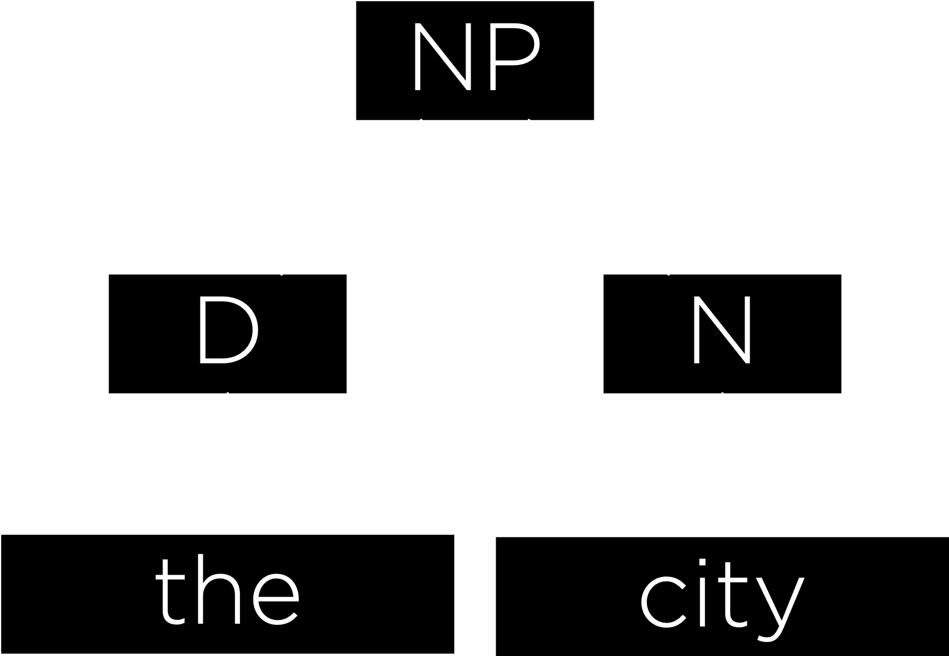
NP → N D N

Slide 23
VP → V V NP

Slide 24

VP → V V NP

Slide 25
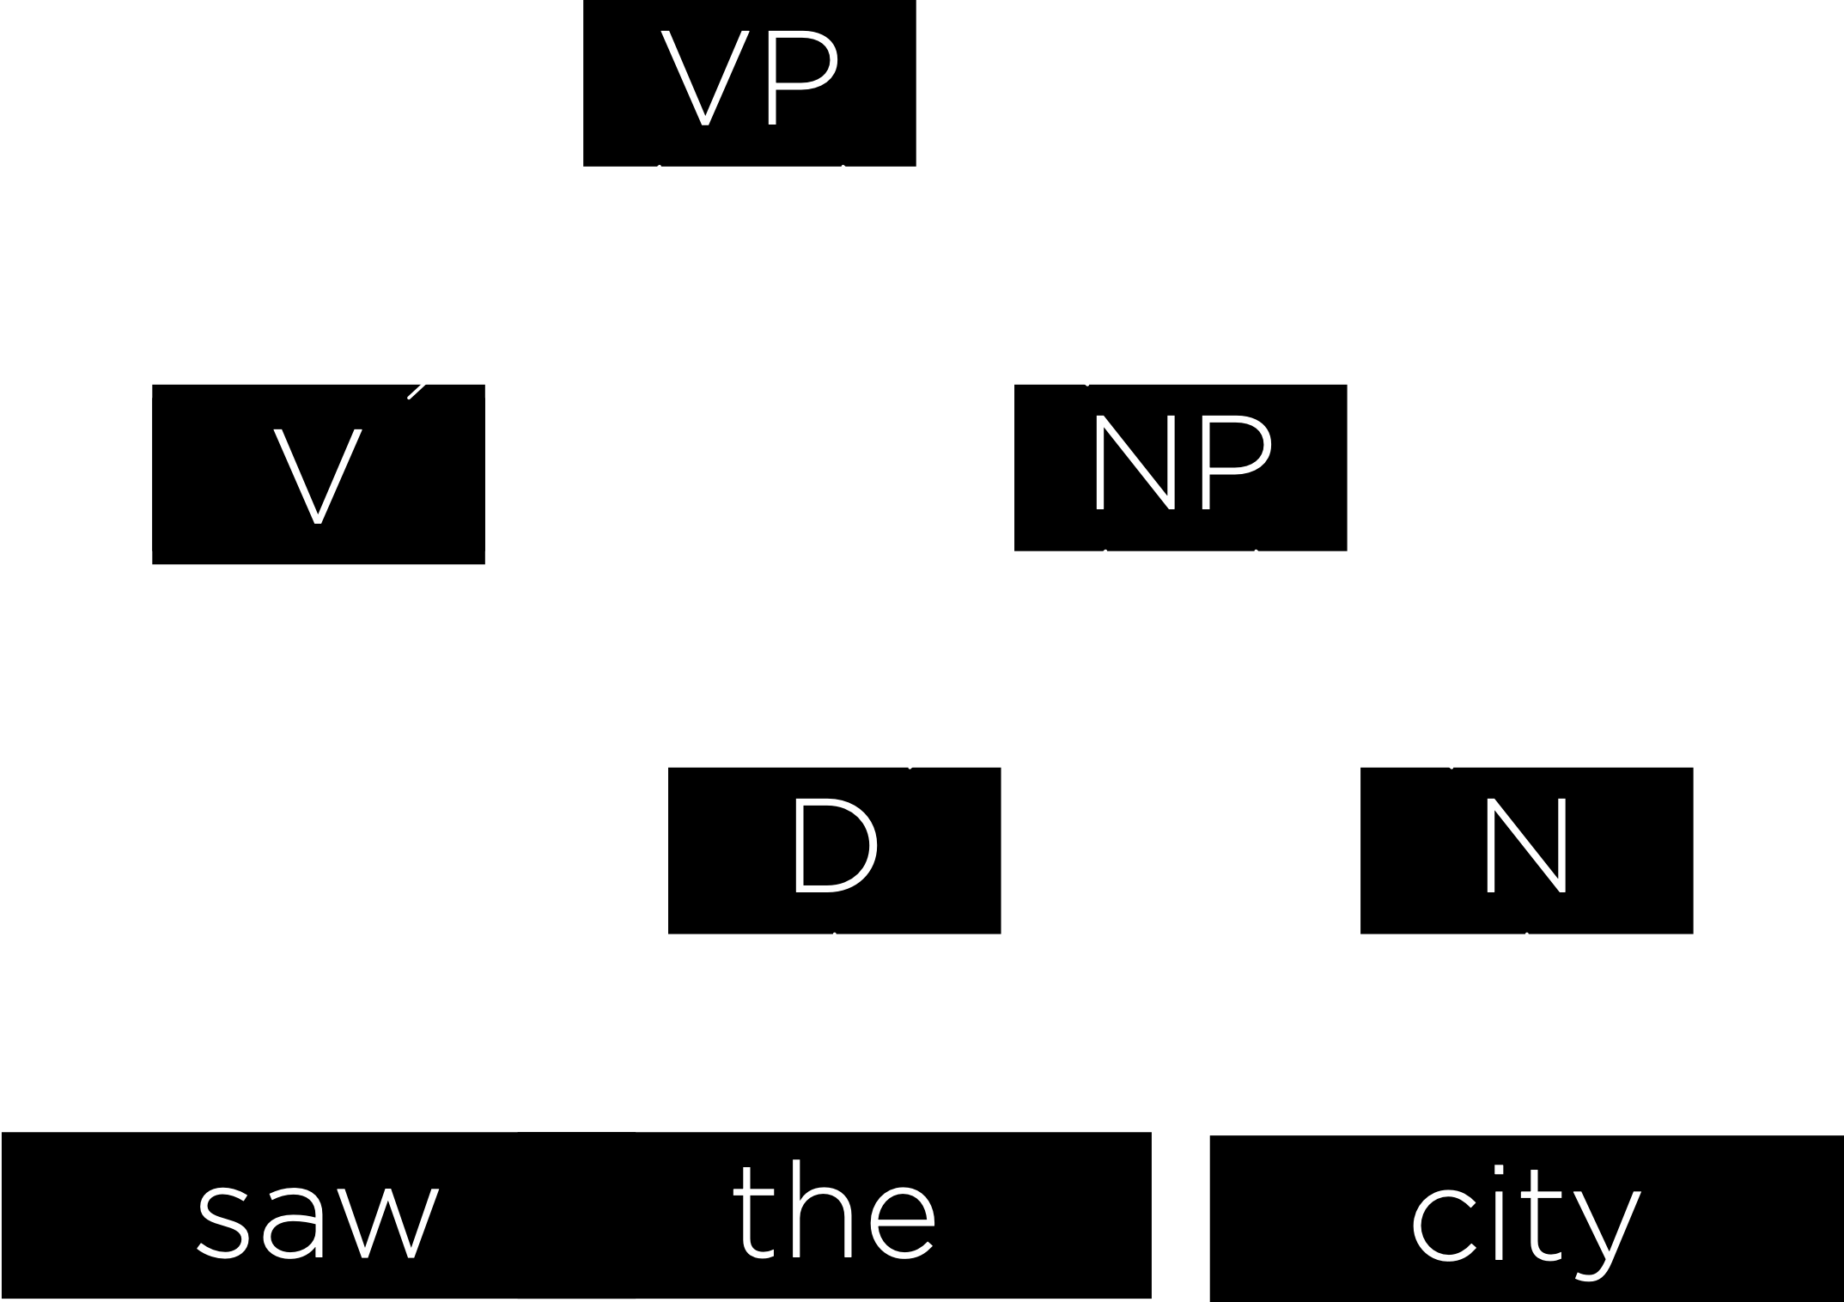
VP → V V NP

Slide 26
S → NP VP

Slide 27
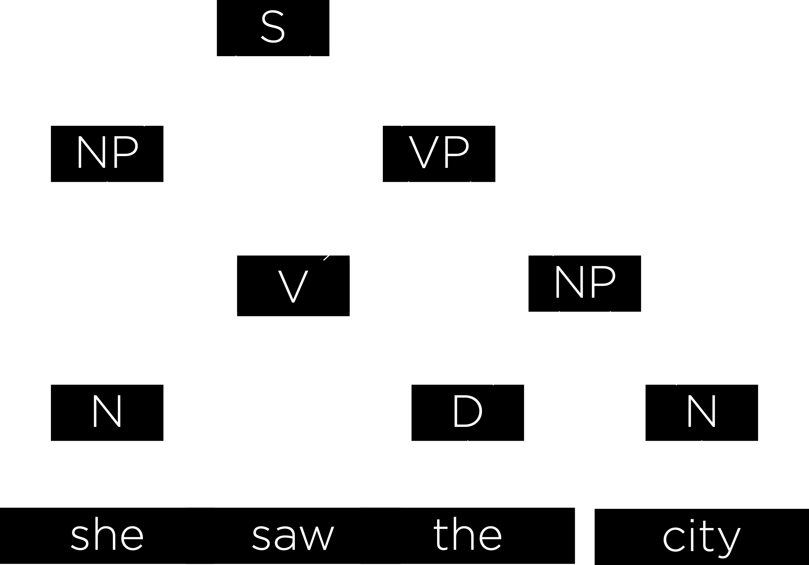
S → NP VP

Slide 28
nltk

Slide 29
n-grama
uma sequência contígua de n itens
de uma amostra de texto

Slide 30
"Quantas vezes eu lhe disse que, quando se elimina o impossível, o que resta, por mais improvável que seja, deve ser a verdade?"

Slide 31
"Quantas vezes eu lhe disse que, quando se elimina o impossível, o que resta, por mais improvável que seja, deve ser a verdade?"

Slide 32
"Quantas vezes eu lhe disse que, quando se elimina o impossível, o que resta, por mais improvável que seja, deve ser a verdade?"

Slide 33
"Quantas vezes eu lhe disse que, quando se elimina o impossível, o que resta, por mais improvável que seja, deve ser a verdade?"

Slide 34
"Quantas vezes eu lhe disse que, quando se elimina o impossível, o que resta, por mais improvável que seja, deve ser a verdade?"

Slide 35
tokenização
a tarefa de dividir uma sequência de caracteres em partes (tokens)

Slide 36
Cadeias de Markov

Slide 38
Categorização de Texto

Slide 39

Caixa de entrada
Spam

Slide 40
😀
🙁

Slide 41
"Meu neto adorou! Foi muito divertido!"
"O produto quebrou depois de alguns dias."
"Um dos melhores jogos que joguei em muito tempo."
"Meio barato e frágil; não vale a pena."

Slide 42
😀
"Meu neto adorou! Foi muito divertido!"
🙁
"O produto quebrou depois de alguns dias."
😀
"Um dos melhores jogos que joguei em muito tempo."
🙁
"Meio barato e frágil; não vale a pena."

Slide 43
😀
"Meu neto adorou! Foi muito divertido!"
🙁
"O produto quebrou depois de alguns dias."
😀
"Um dos melhores jogos que joguei em muito tempo."
🙁
"Meio barato e frágil; não vale a pena."

Slide 44
modelo saco de palavras
(bag-of-words)
modelo que representa o texto como uma coleção não ordenada de palavras

Slide 45
Classificador Naive Bayes

Slide 46





Regra de Bayes
$$P(a|b)$$
$$P(b)$$
$$P(b|a)$$
$$=$$
$$P(a)$$

Slide 47
P(Positivo)
P(Negativo)

Slide 48
P(😀)
P(🙁)

Slide 49
"Meu neto adorou isso!"

Slide 50
P(😀)

Slide 51
P(😀 | "meu neto adorou isso")

Slide 52
P(😀 | “meu”, ”neto”, ”adorou”, “isso”)

Slide 53
P(😀 | “meu”, ”neto”, ”adorou”, “isso”)

Slide 54
P(😀 | “meu”, ”neto”, ”adorou”, “isso”)
igual a

Slide 55
P(😀 | “meu”, ”neto”, ”adorou”, “isso”)
igual a
P(😀 | ”meu”, ”neto”, ”adorou”, “isso”)

Slide 56
P(😀 | “meu”, ”neto”, ”adorou”, “isso”)
igual a
P(😀 | ”meu”, ”neto”, ”adorou”, “isso”)
P(😀)

Slide 57
P(😀 | “meu”, ”neto”, ”adorou”, “isso”)
igual a
P(😀 | ”meu”, ”neto”, ”adorou”, “isso”)
P(😀)

Slide 58
P(😀 | “meu”, ”neto”, ”adorou”, “isso”)
igual a
P(😀 | ”meu”, ”neto”, ”adorou”, “isso”)
P(😀)
P(”meu”, ”neto”, ”adorou”, “isso”)

Slide 59
P(😀 | “meu”, ”neto”, ”adorou”, “isso”)
proporcional a
P(😀 | ”meu”, ”neto”, ”adorou”, “isso”)
P(😀)

Slide 60
P(😀 | “meu”, ”neto”, ”adorou”, “isso”)
proporcional a
P(😀, ”meu”, ”neto”, ”adorou”, “isso”)

Slide 61
P(😀 | “meu”, ”neto”, ”adorou”, “isso”)
ingenuamente proporcional a
P(😀)P(“meu” | 😀)P(“neto” | 😀)P(“adorou” | 😀)P(“isso” | 😀)

Slide 62
P(😀) =
número de amostras positivas
número total de amostras

Slide 63
número de amostras positivas com "adorou"
P("adorou" | 😀) =
número de amostras positivas

Slide 64
P(😀)P("meu" | 😀)P("neto" | 😀)
P("adorou" | 😀) P("isso" | 😀)
😀 | 🙁
0,49 | 0,51
 | 😀 | 🙁
meu | 0,30 | 0,20
neto | 0,01 | 0,02
adorou | 0,32 | 0,08
isso | 0,30 | 0,40

Slide 65
P(😀)P("meu" | 😀)P("neto" | 😀)
P("adorou" | 😀) P("isso" | 😀)
😀 | 🙁
0,49 | 0,51
 | 😀 | 🙁
meu | 0,30 | 0,20
neto | 0,01 | 0,02
adorou | 0,32 | 0,08
isso | 0,30 | 0,40

Slide 66
P(😀)P("meu" | 😀)P("neto" | 😀)
P("adorou" | 😀) P("isso" | 😀)
😀 | 🙁
0,49 | 0,51
 | 😀 | 🙁
meu | 0,30 | 0,20
neto | 0,01 | 0,02
adorou | 0,32 | 0,08
isso | 0,30 | 0,40
😀 0.00014112

Slide 67
P(😀)P("meu" | 😀)P("neto" | 😀)
P("adorou" | 😀) P("isso" | 😀)
😀 | 🙁
0,49 | 0,51
 | 😀 | 🙁
meu | 0,30 | 0,20
neto | 0,01 | 0,02
adorou | 0,32 | 0,08
isso | 0,30 | 0,40
😀 0.00014112

Slide 68
P(🙁)P("meu" | 🙁)P("neto" | 🙁)
P("adorou" | 🙁) P("isso" | 🙁)
😀 | 🙁
0,49 | 0,51
 | 😀 | 🙁
meu | 0,30 | 0,20
neto | 0,01 | 0,02
adorou | 0,32 | 0,08
isso | 0,30 | 0,40
😀 0.00014112

Slide 69
P(🙁)P("meu" | 🙁)P("neto" | 🙁)
P("adorou" | 🙁) P("isso" | 🙁)
😀 | 🙁
0,49 | 0,51
 | 😀 | 🙁
meu | 0,30 | 0,20
neto | 0,01 | 0,02
adorou | 0,32 | 0,08
isso | 0,30 | 0,40
😀 0.00014112

Slide 70
P(🙁)P("meu" | 🙁)P("neto" | 🙁)
P("adorou" | 🙁) P("isso" | 🙁)
😀 | 🙁
0,49 | 0,51
 | 😀 | 🙁
meu | 0,30 | 0,20
neto | 0,01 | 0,02
adorou | 0,32 | 0,08
isso | 0,30 | 0,40
😀 0.00014112
🙁 0.00006528

Slide 71
P(🙁)P("meu" | 🙁)P("neto" | 🙁)
P("adorou" | 🙁) P("isso" | 🙁)
😀 | 🙁
0,49 | 0,51
 | 😀 | 🙁
meu | 0,30 | 0,20
neto | 0,01 | 0,02
adorou | 0,32 | 0,08
isso | 0,30 | 0,40
😀 0.00014112
🙁 0.00006528

Slide 72
P(🙁)P("meu" | 🙁)P("neto" | 🙁)
P("adorou" | 🙁) P("isso" | 🙁)
😀 | 🙁
0,49 | 0,51
 | 😀 | 🙁
meu | 0,30 | 0,20
neto | 0,01 | 0,02
adorou | 0,32 | 0,08
isso | 0,30 | 0,40
😀 0.6837
🙁 0.3163

Slide 73
P(🙁)P("meu" | 🙁)P("neto" | 🙁)
P("adorou" | 🙁) P("isso" | 🙁)
😀 | 🙁
0,49 | 0,51
 | 😀 | 🙁
meu | 0,30 | 0,20
neto | 0,01 | 0,02
adorou | 0,32 | 0,08
isso | 0,30 | 0,40

Slide 74
P(🙁)P("meu" | 🙁)P("neto" | 🙁)
P("adorou" | 🙁) P("isso" | 🙁)
😀 | 🙁
0,49 | 0,51
 | 😀 | 🙁
meu | 0,30 | 0,20
neto | 0,00 | 0,02
adorou | 0,32 | 0,08
isso | 0,30 | 0,40

Slide 75
P(🙁)P("meu" | 🙁)P("neto" | 🙁)
P("adorou" | 🙁) P("isso" | 🙁)
😀 | 🙁
0,49 | 0,51
 | 😀 | 🙁
meu | 0,30 | 0,20
neto | 0,00 | 0,02
adorou | 0,32 | 0,08
isso | 0,30 | 0,40
😀 0.00000000
🙁 0.00006528

Slide 76
suavização aditiva
adicionar um valor α a cada valor da distribuição para suavizar os dados

Slide 77
Laplace
somar 1 a cada valor da distribuição:
simular uma ocorrência adicional de cada valor

Slide 78
Representação de Palavras

Slide 79
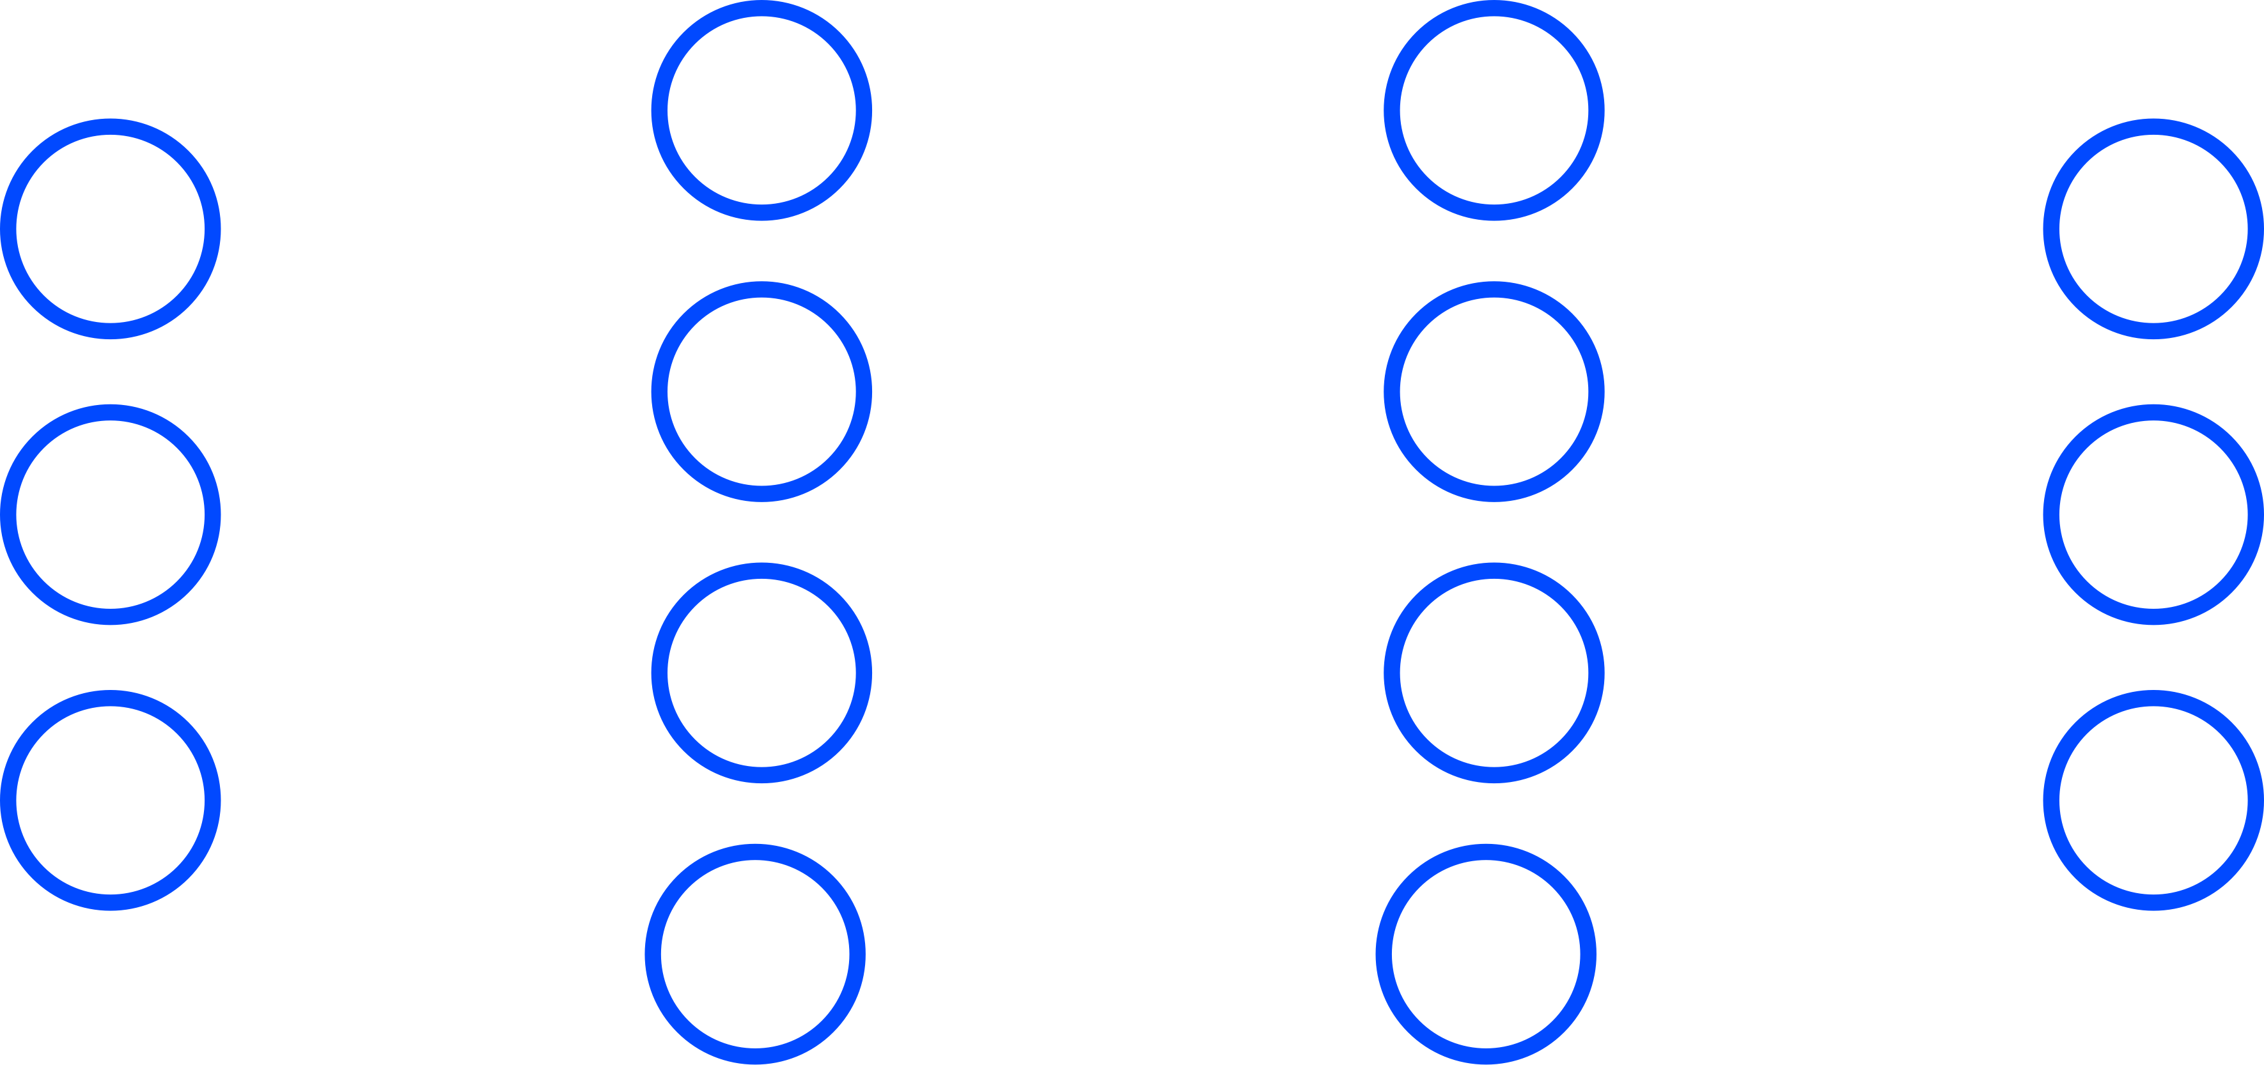

Slide 80
"Ele escreveu um livro."
ele [1, 0, 0, 0]
escreveu [0, 1, 0, 0]
um [0, 0, 1, 0]
livro [0, 0, 0, 1]

Slide 81
representação one-hot
um único 1; todos os demais valores são 0

Slide 82
"Ele escreveu um livro."
ele [1, 0, 0, 0]
escreveu [0, 1, 0, 0]
um [0, 0, 1, 0]
livro [0, 0, 0, 1]

Slide 83
"Ele escreveu um livro."
ele [1, 0, 0, 0, 0, 0, ...]
escreveu [0, 1, 0, 0, 0, 0, ...]
um [0, 0, 1, 0, 0, 0, ...]
livro [0, 0, 0, 1, 0, 0, ...]

Slide 84
"Ele escreveu um livro."
"Ele redigiu um romance."
escreveu [0, 1, 0, 0, 0, 0, 0, ...]
redigiu [0, 0, 0, 0, 1, 0, 0, ...]
livro [0, 0, 0, 1, 0, 0, 0, ...]
romance [0, 0, 0, 0, 0, 0, 1, ...]

Slide 85
representação distribuída
representação de significado distribuído entre vários valores

Slide 86
"Ele escreveu um livro."
ele [-0.34, -0.08, 0.02, -0.18, 0.22, ...]
escreveu [-0.27, 0.40, 0.00, -0.65, -0.15, ...]
um [-0.12, -0.25, 0.29, -0.09, 0.40, ...]
livro [-0.23, -0.16, -0.05, -0.57, 0.05, ...]

Slide 87
"Você conhecerá uma palavra
pela companhia que ela mantém."
J. R. Firth, 1957

Slide 88
no(a) |  | ele | comeu

Slide 89
no(a) | ceia | ele | comeu

Slide 90
no(a) | almoço | ele | comeu

Slide 91
no(a) | jantar | ele | comeu

Slide 92
no(a) |  | ele | comeu

Slide 93
word2vec
modelo para gerar vetores de palavras

Slide 94
livro
memórias
ceia
almoço
jantar
romance

Slide 95
memórias
livro
ceia
romance
almoço
jantar

Slide 96
rei
homem

Slide 97
rei
rei - homem
homem

Slide 98
rei
rei - homem
homem
mulher

Slide 99
rei
rei - homem
rei - homem
homem
mulher

Slide 100
rei
rainha
rei - homem
rei - homem
homem
mulher

Slide 101
Redes Neurais

Slide 102
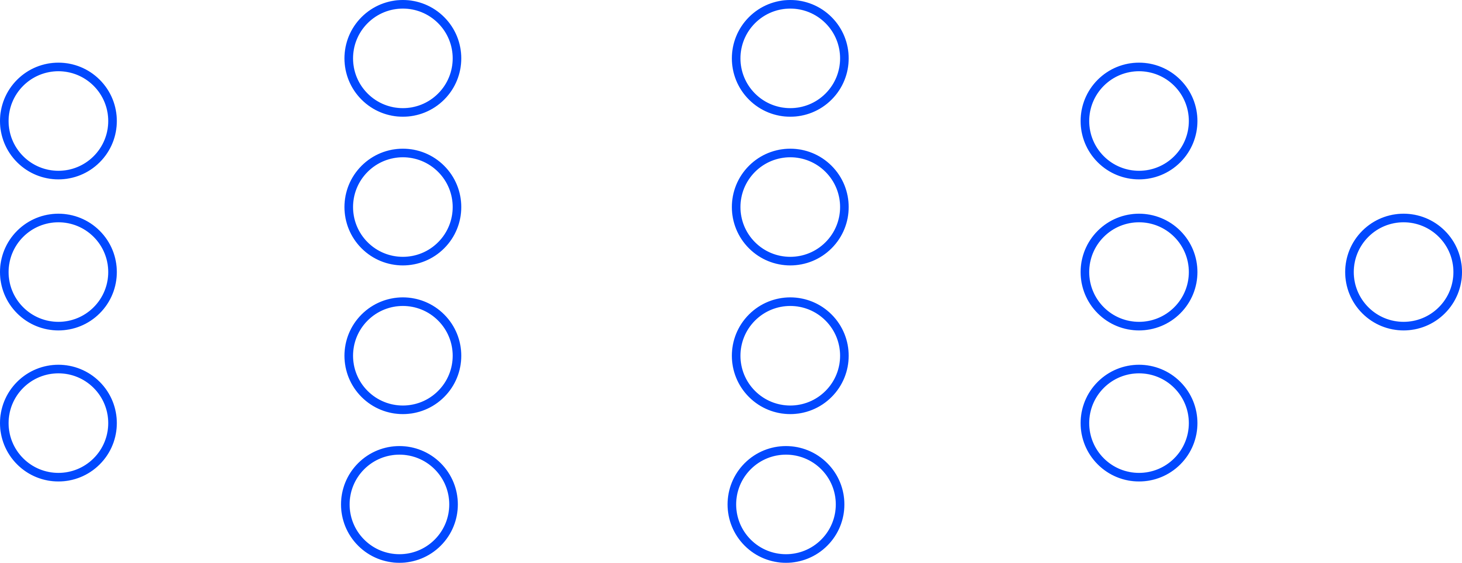

Slide 103
entrada
rede
saída

Slide 104
palavra
palavra

Slide 105
Inglês
Francês

Slide 106
lâmpada
lampe

Slide 107
The only light in the room came from the lamp upon the table at which I had been reading.
La pièce n'était éclairée que par la lampe placée sur la table où je lisais.

Slide 108
Qual é a
capital de
Massachusetts?
A capital
é Boston.

Slide 109
qual
de
Massachusetts
<fim>
A

Slide 110
qual
de
Massachusetts
<fim>
A

Slide 111
qual
de
Massachusetts
<fim>
A

Slide 112
qual
é
de
Massachusetts
<fim>
A

Slide 113
qual
é
de
Massachusetts
<fim>
A

Slide 114
qual
é
de
Massachusetts
<fim>
A

Slide 115
qual
é
de
Massachusetts
<fim>
A

Slide 116
qual
é
a
de
Massachusetts
<fim>
A

Slide 117
qual
é
a
de
Massachusetts
<fim>
A

Slide 118
qual
é
a
capital
de
Massachusetts
<fim>
A

Slide 119
qual
é
a
capital
de
Massachusetts
<fim>
A

Slide 120
qual
é
a
capital

Slide 121
qual
é
a
capital
de

Slide 122
qual
é
a
capital
de
Massachusetts

Slide 123
qual
é
a
capital
de
Massachusetts
<end>

Slide 124
qual
é
a
capital
de
Massachusetts
<end>
A
capital
capital
é
é
Boston

Slide 125
qual
é
a
capital
de
Massachusetts
<end>
A
A
capital
capital
é
é
Boston

Slide 126
qual
é
a
capital
de
Massachusetts
<end>
A
A
capital
capital
é
é
Boston

Slide 127
capital
de
Massachusetts
<end>
A

Slide 128
capital
de
Massachusetts
<end>
A

Slide 129
capital
de
Massachusetts
<end>
A
A

Slide 130
capital
de
Massachusetts
<end>
A
A

Slide 131
capital
de
Massachusetts
<end>
A
A
capital

Slide 132
capital
de
Massachusetts
<end>
A
A
capital

Slide 133
capital
de
Massachusetts
<end>
A
A
capital
capital

Slide 134
capital
de
Massachusetts
<end>
A
A
capital
capital

Slide 135
capital
de
Massachusetts
<end>
A
A
capital
capital
é

Slide 136
capital
de
Massachusetts
<end>
A
A
capital
capital
é

Slide 137
capital
de
Massachusetts
<end>
A
A
capital
capital
é
é

Slide 138
capital
de
Massachusetts
<end>
A
A
capital
capital
é
é

Slide 139
capital
de
Massachusetts
<end>
A
A
capital
capital
é
é
Boston
Boston
<fim>

Slide 140
capital
de
Massachusetts
<end>
A
A
capital
capital
é
é
Boston
Boston
<fim>

Slide 141
capital
de
Massachusetts
<end>
A
A
capital
capital
é
é
Boston

Slide 142
capital
de
Massachusetts
<end>
A
A
capital
capital
é
é
Boston

Slide 143
capital
de
Massachusetts
<end>
A
A
capital
capital
é
é
Boston
Boston

Slide 144
capital
de
Massachusetts
<end>
A
A
capital
capital
é
é
Boston
Boston

Slide 145
capital
de
Massachusetts
<end>
A
A
capital
capital
é
é
Boston
Boston
<end>

Slide 146
sequência de saída
<end>
sequência de entrada
<end>

Slide 147
Atenção

Slide 148
qual
é
a
capital
de
Massachusetts

Slide 149
a
capital
é
qual
é
a
capital
de
Massachusetts

Slide 150
a
capital
é
qual
é
a
capital
de
Massachusetts

Slide 151
a
capital
é
+
+
+
+
+
=
×
×
×
×
×
×
0.04
0.02
0.01
0.28
0.03
0.62
qual
é
a
capital
de
Massachusetts

Slide 152
a
capital
é
Boston
+
+
+
+
+
=
×
×
×
×
×
×
0.04
0.02
0.01
0.28
0.03
0.62
qual
é
a
capital
de
Massachusetts

Slide 153
sequência de saída
<fim>
sequência de entrada
<fim>

Slide 154
Transformers

Slide 155
sequência de entrada

Slide 156
Rede Neural
Rede Neural
sequência de entrada
Rede Neural
Rede Neural

Slide 157
Rede Neural
representação
codificada
entrada

Slide 158
+
Rede Neural
representação
codificada
codificação
posicional
entrada

Slide 159
+
Autoatenção
Rede Neural
representação
codificada
codificação
posicional
entrada

Slide 160
+
Autoatenção
Rede Neural
Autoatenção
Autoatenção
representação
codificada
codificação
posicional
entrada

Slide 161
+
Autoatenção
Rede Neural
Autoatenção
Autoatenção
x N
representação
codificada
codificação
posicional
entrada

Slide 162
+
Autoatenção
Rede Neural
Autoatenção
Autoatenção
+
Autoatenção
Rede Neural
Autoatenção
Autoatenção
+
Autoatenção
Rede Neural
Autoatenção
Autoatenção
+
Autoatenção
Rede Neural
Autoatenção
Autoatenção

Slide 163
+
Autoatenção
Rede Neural
Autoatenção
Autoatenção
+
Autoatenção
Rede Neural
Autoatenção
Autoatenção
+
Autoatenção
Rede Neural
Autoatenção
Autoatenção
+
Autoatenção
Rede Neural
Autoatenção
Autoatenção
representações codificadas

Slide 164
+
Autoatenção
Rede Neural
Autoatenção
Autoatenção
x N
saída
anterior
codificação
posicional
próxima
saída

Slide 165
representações
codificadas
+
Autoatenção
Atenção
Rede Neural
Autoatenção
Atenção
Autoatenção
Atenção
x N
saída
anterior
codificação
posicional
próxima
saída

Slide 166
+
Autoatenção
Rede Neural
Autoatenção
Autoatenção
codificação
posicional
representação
codificada
entrada
+
Autoatenção
Atenção
Rede Neural
Autoatenção
Atenção
Autoatenção
Atenção
x N
saída
anterior
codificação
posicional
próxima
saída

